Slide 1





TIẾNG VIỆT
BÀI 14: CỎ NON CƯỜI RỒI
Luyện tập

Slide 2
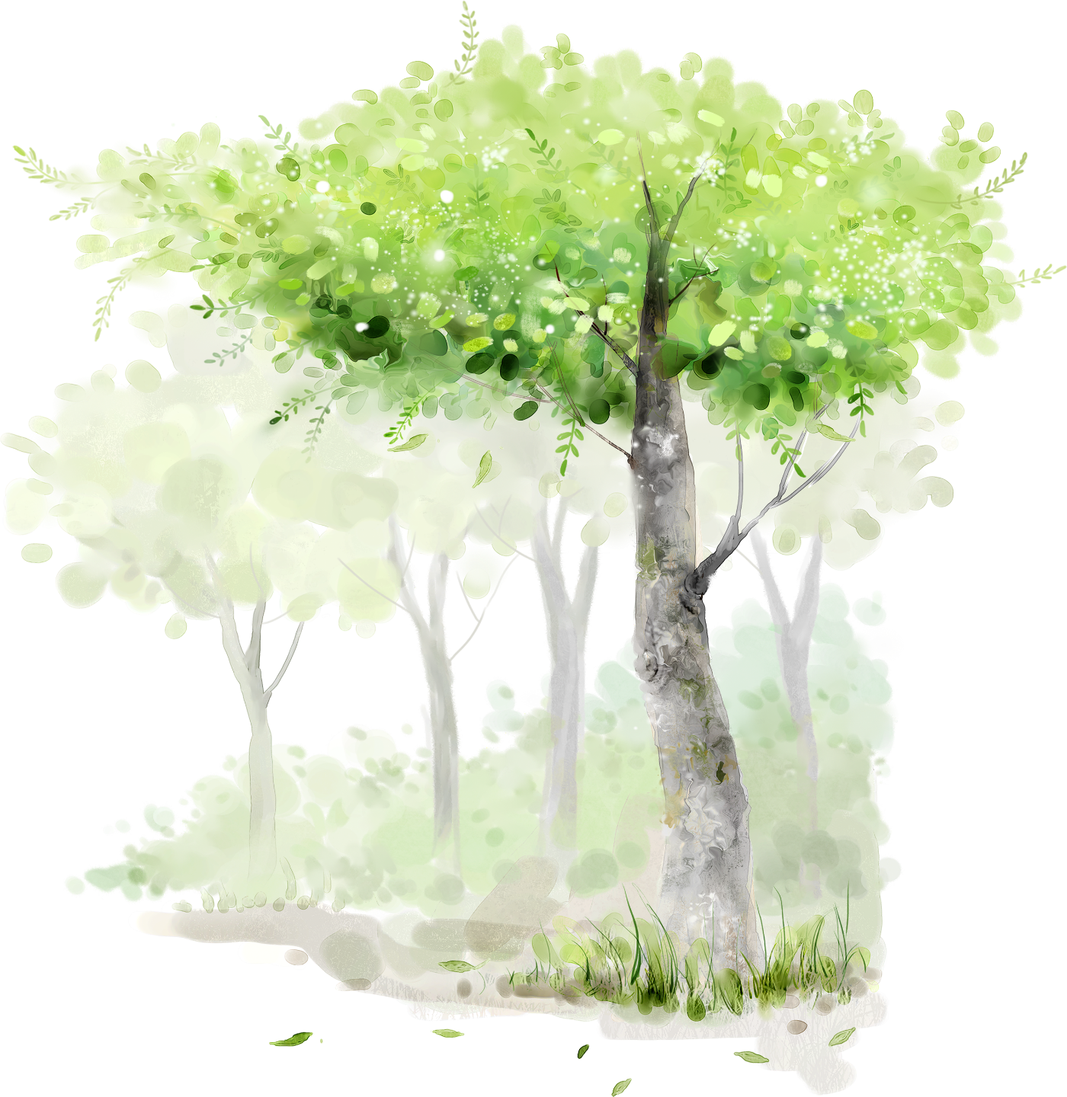
Khám phá
1

Slide 3
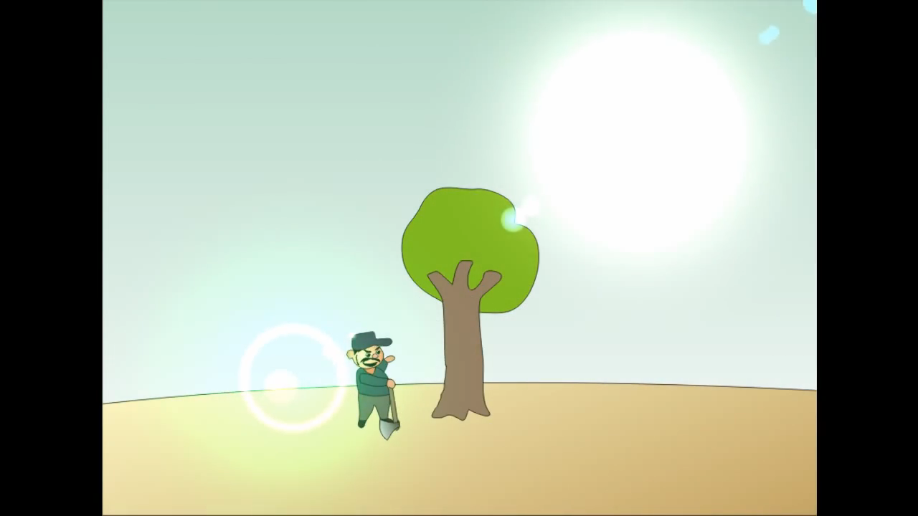

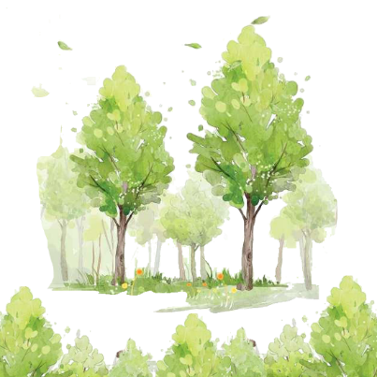
Khám phá

Slide 4
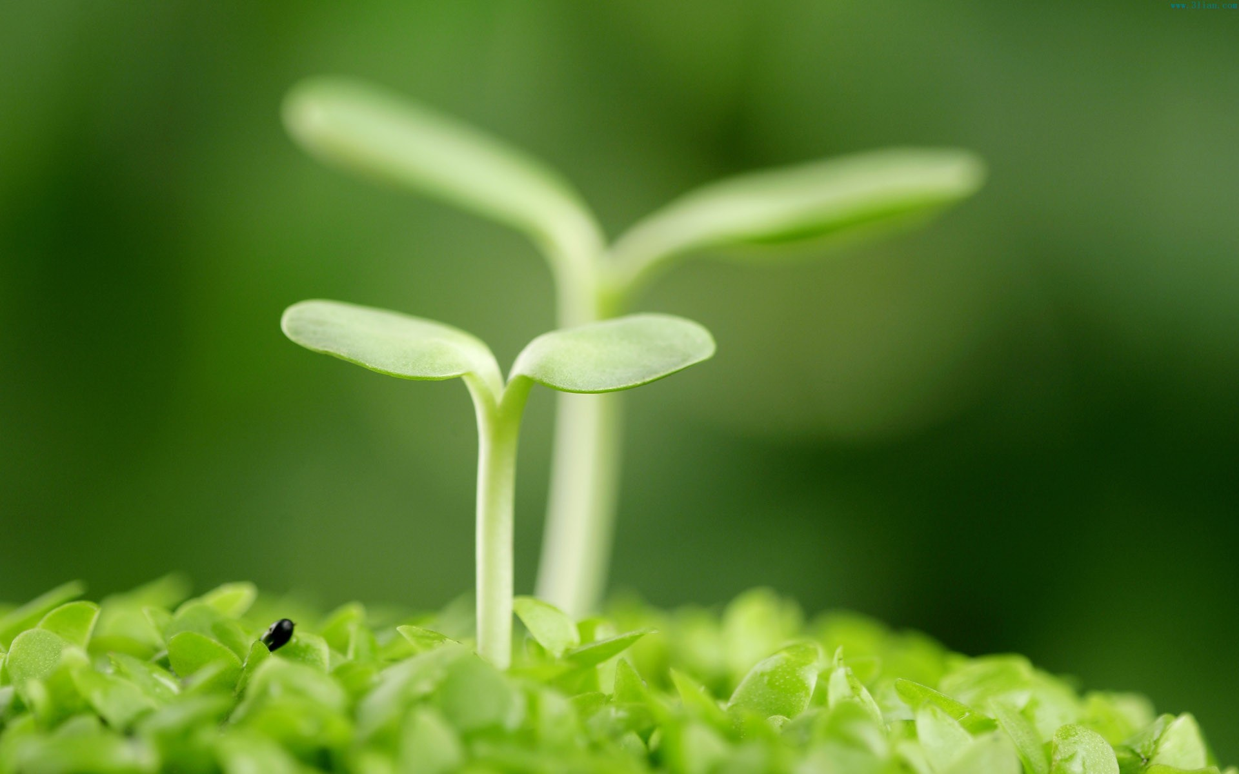
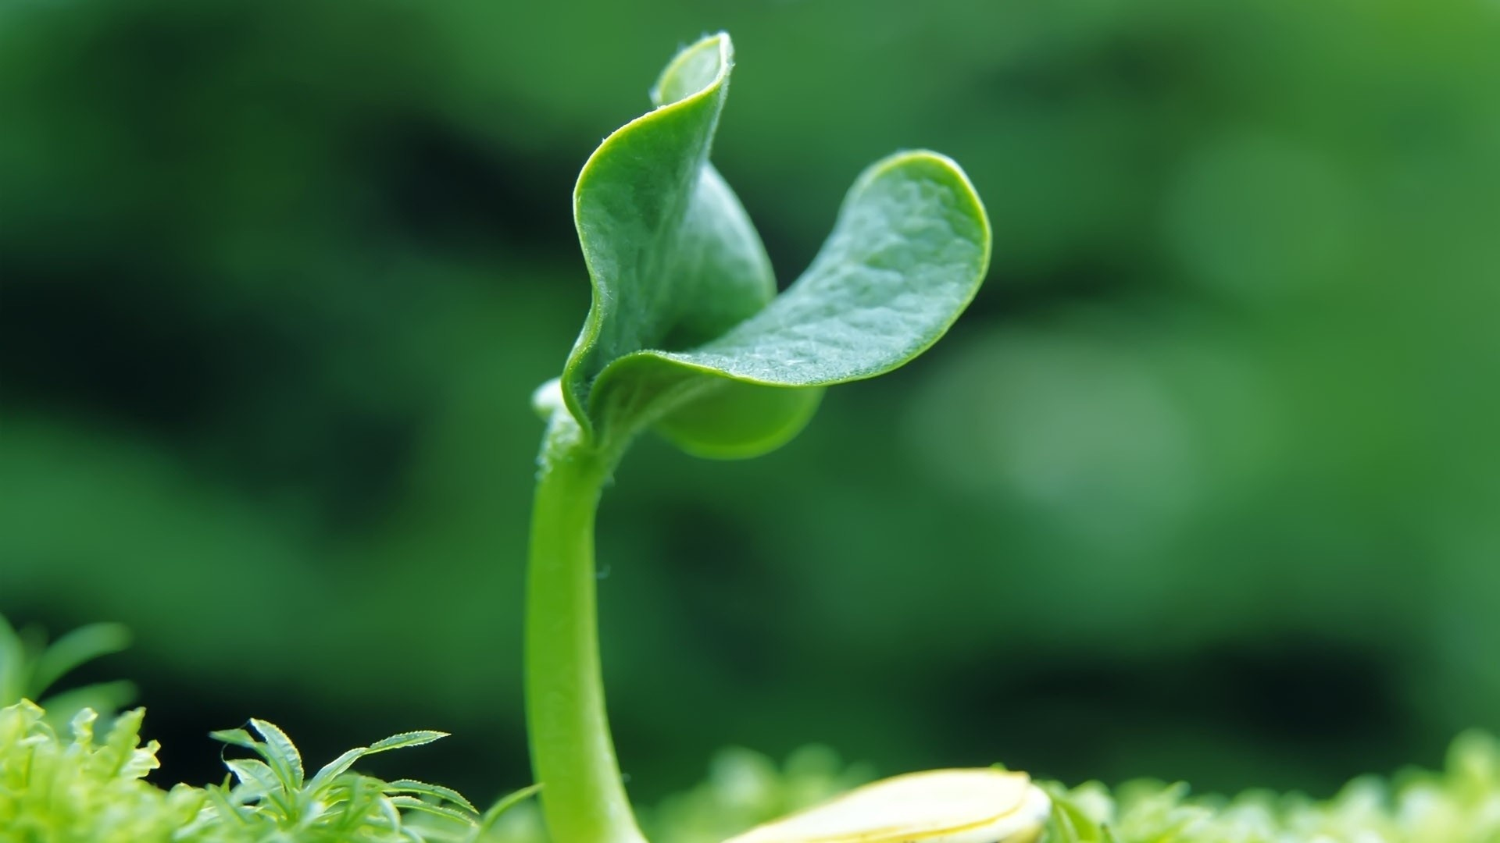
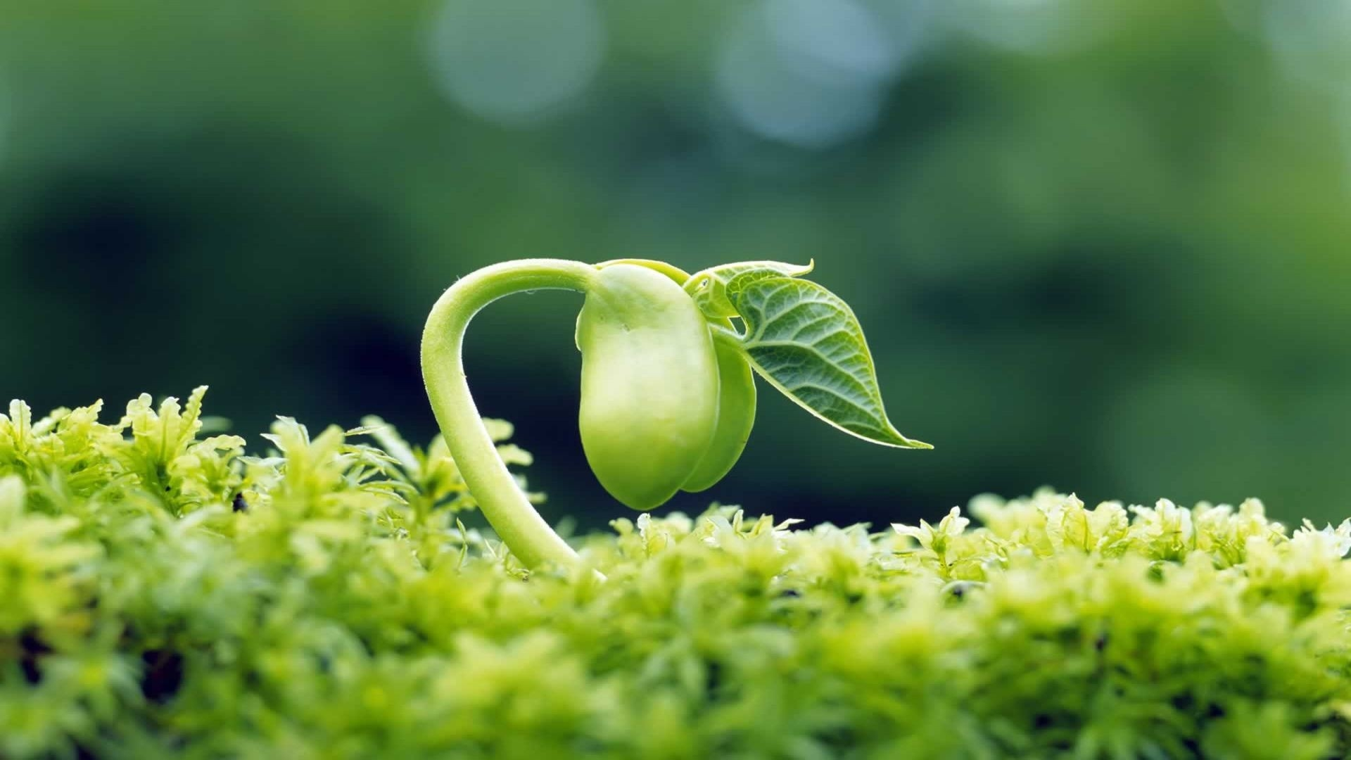
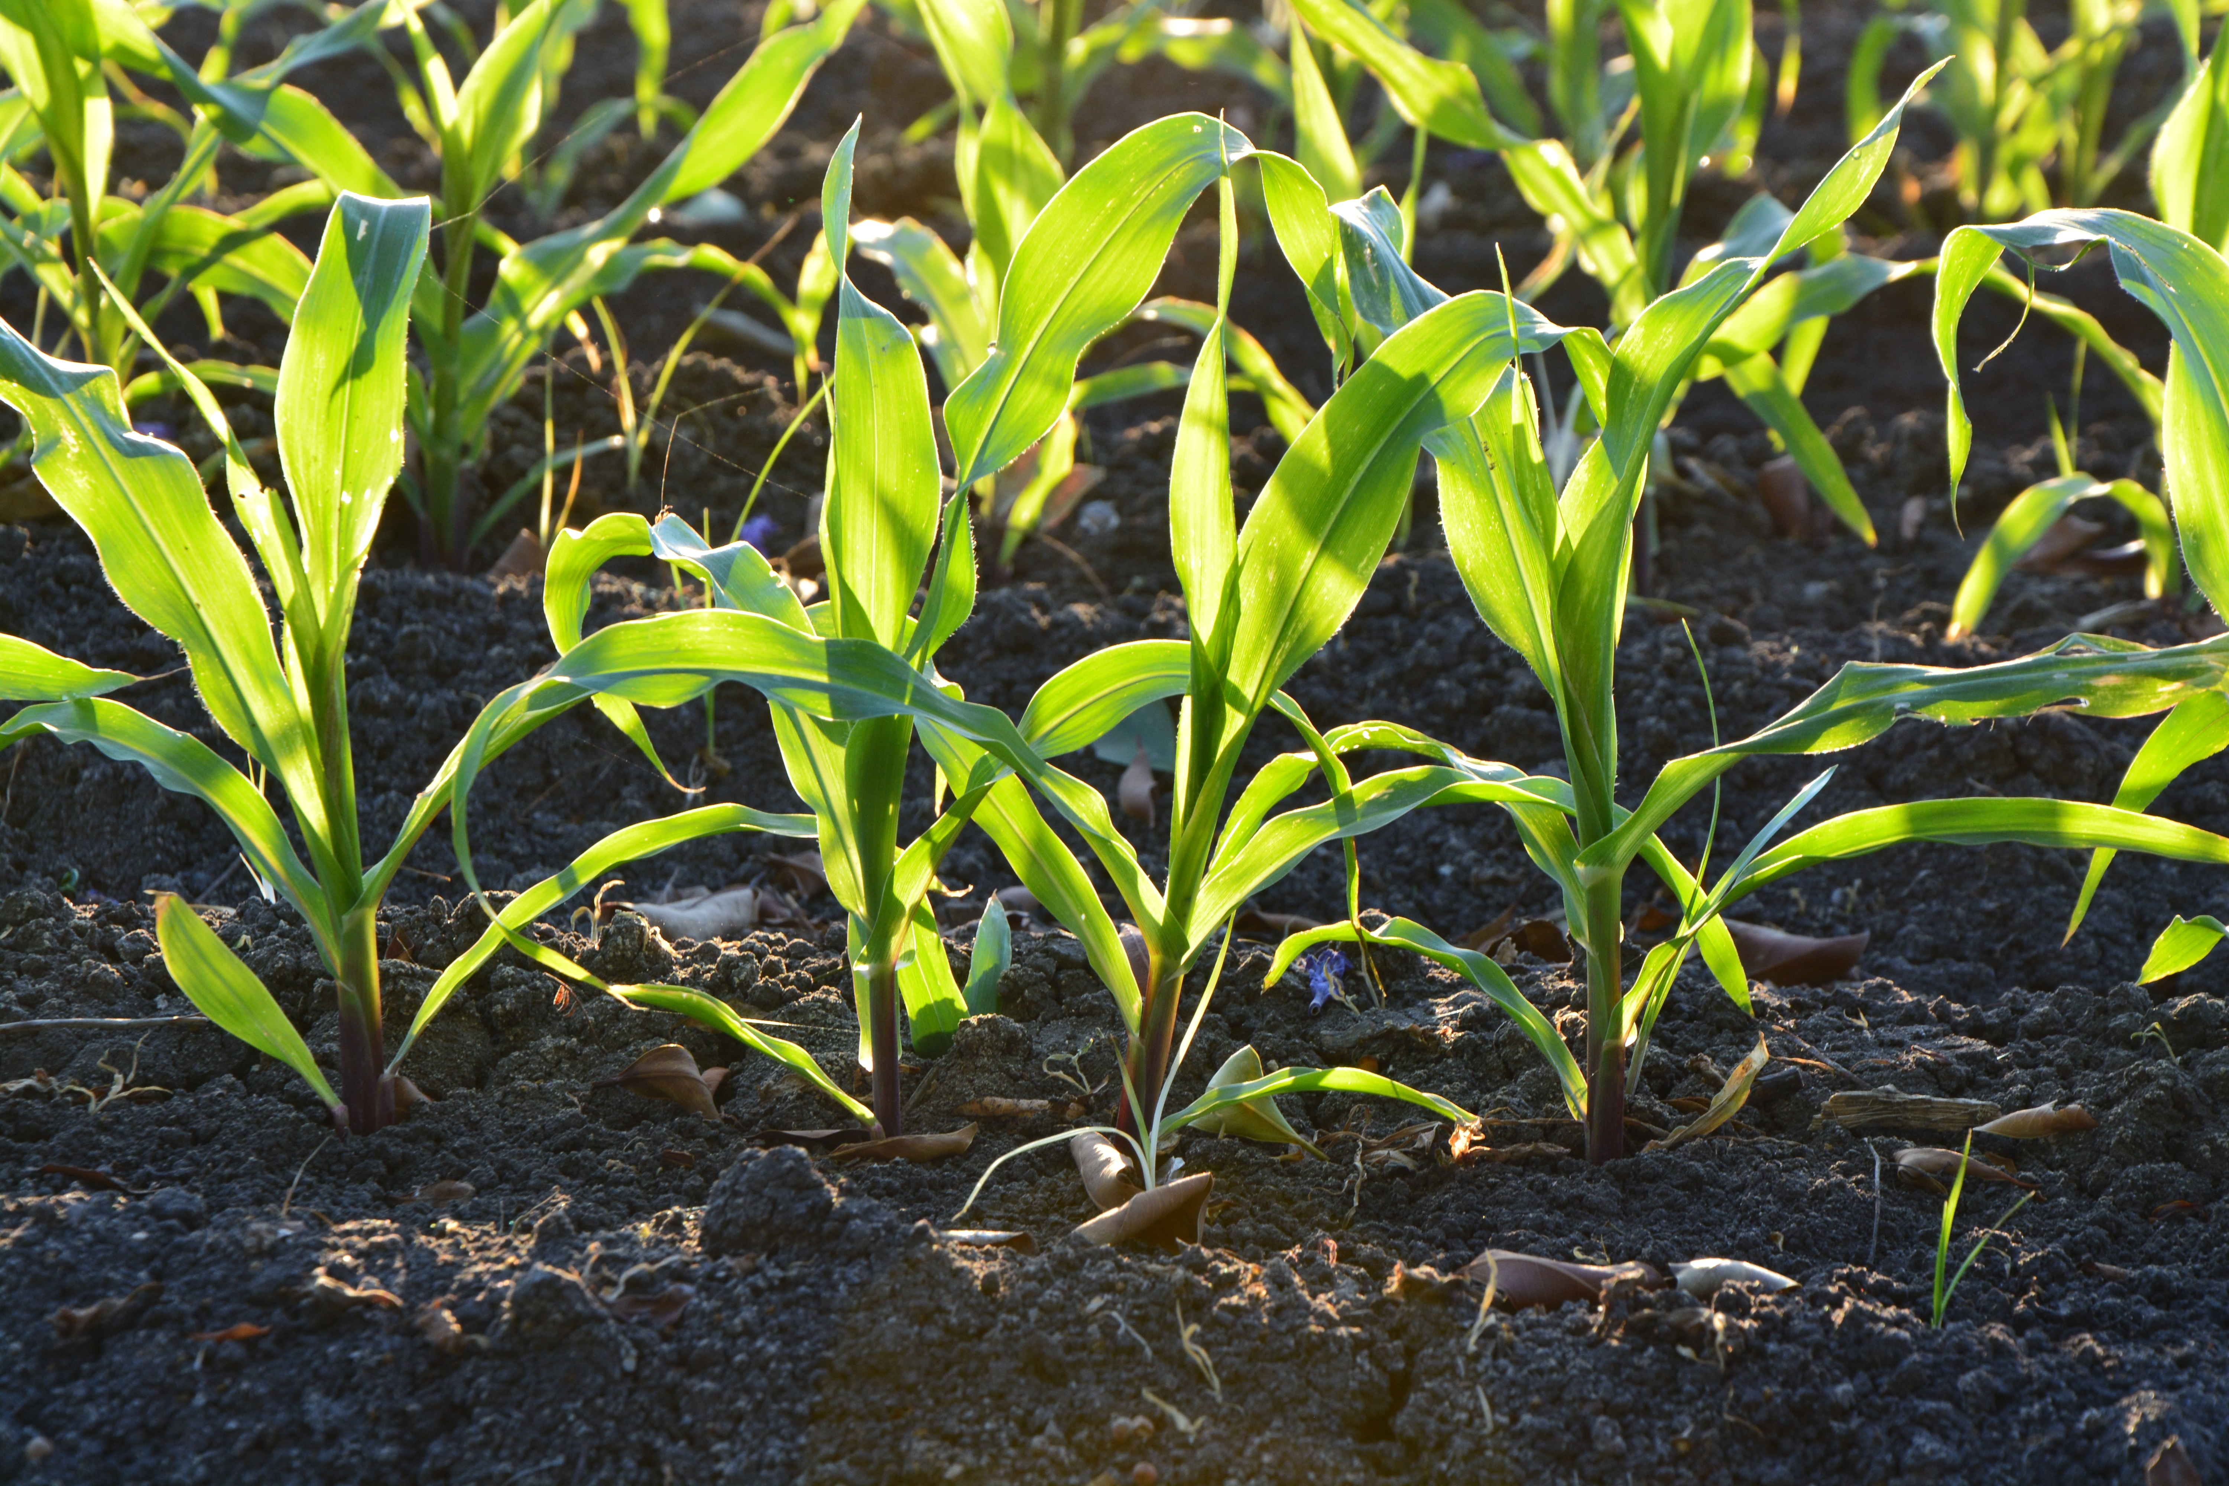
BÀI 14: CỎ NON CƯỜI RỒI
Luyện tập:
Mở rộng vốn từ về bảo vệ môi trường; Dấu phẩy

Slide 5


Phát triển vốn từ
bảo vệ môi trường
Biết viết lời xin lỗi
YÊU CẦU CẦN ĐẠT
01
02
03
04
Biết cách việc nên làm và
không nên làm
để bảo vệ môi trường
Biết sử dụng dấu phẩy trong câu

Slide 6

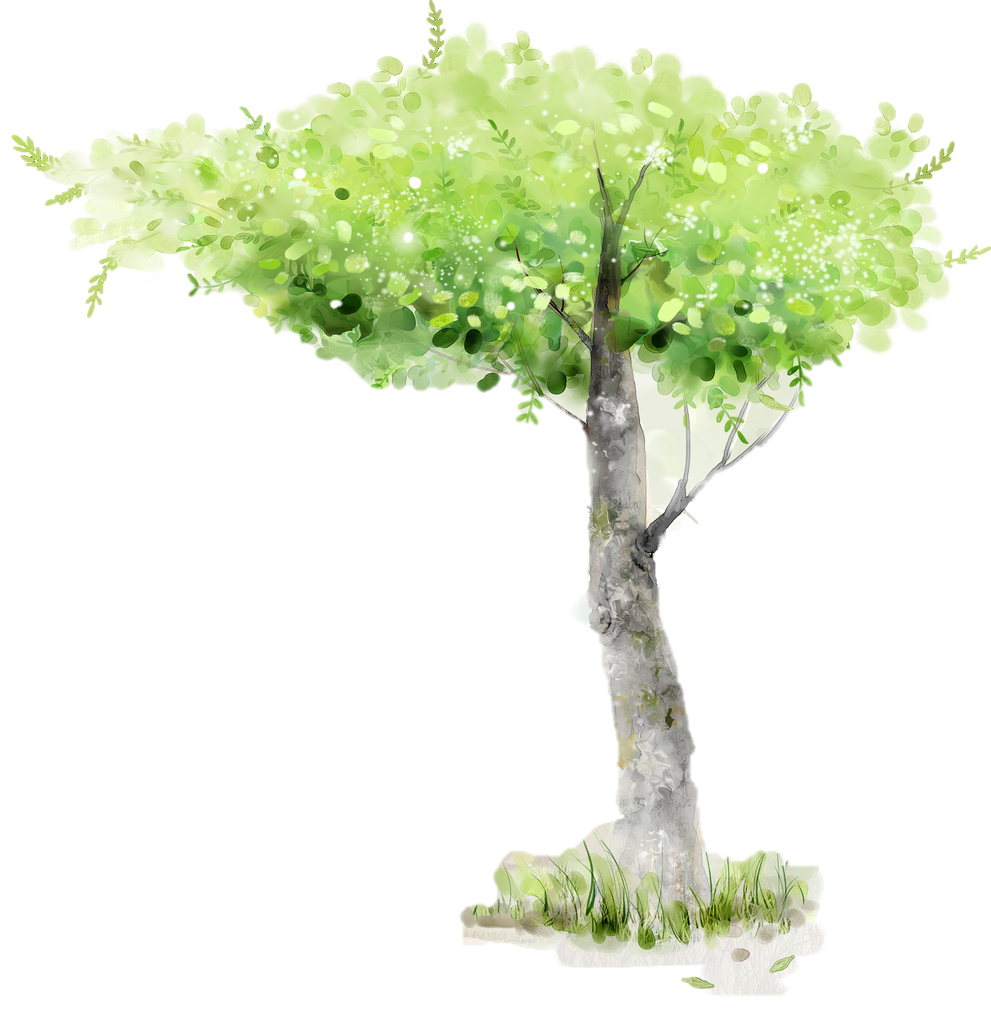




bắt sâu
chặt cây
1. Xếp các từ sau vào hai nhóm và đặt tên cho hai nhóm đó.
bẻ cành
tỉa lá
giẫm lên cỏ
Hoạt động bảo vệ
chăm sóc cây
tưới cây
vun gốc
hái hoa
Hoạt động
phá hoại cây
Thảo luận nhóm 4:
- Xếp từ vào 2 nhóm
- Đặt tên cho 2 nhóm đó

Slide 7
1. Xếp các từ sau vào hai nhóm và đặt tên cho hai nhóm đó.
bắt sâu
tỉa lá
Hoạt động bảo vệ
chăm sóc cây
tưới cây
vun gốc

Slide 8
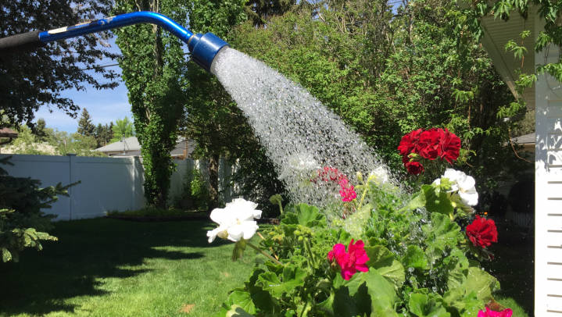
Hỗ trợ hút ẩm tốt cho đất, tăng cường bộ rễ hữu hiệu của cây. Tăng khả năng hấp thụ dinh dưỡng trong đất trồng và nguồn ion khoáng của cây xanh
Tưới cây

Slide 9
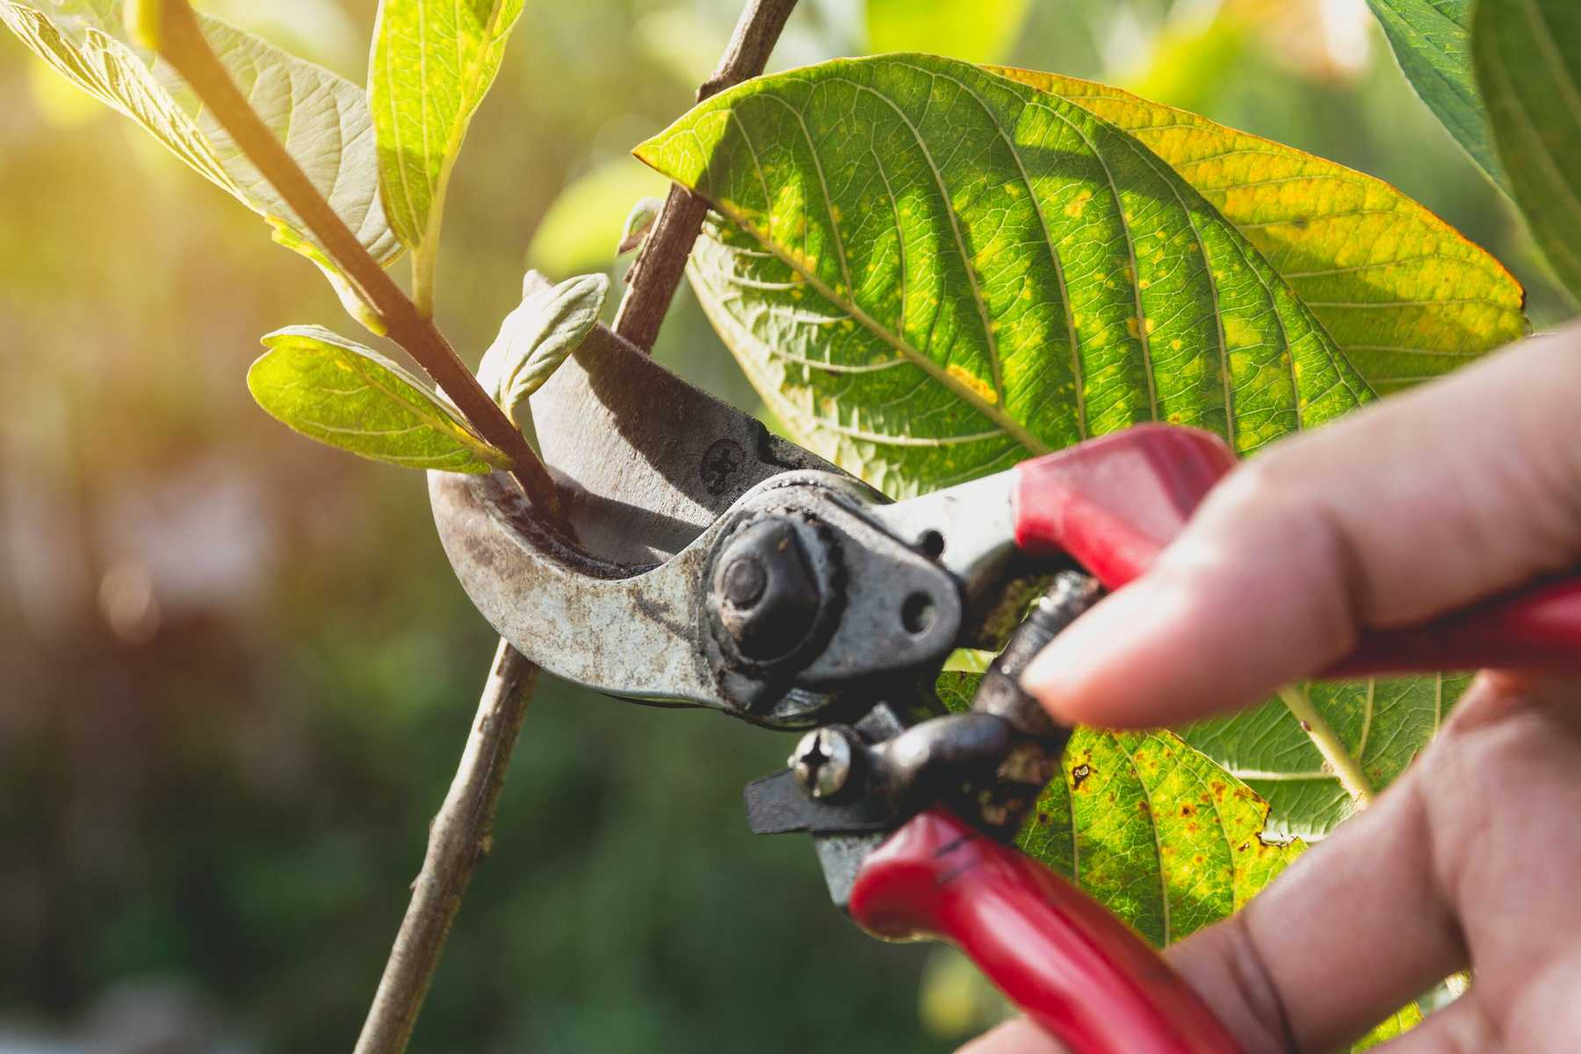
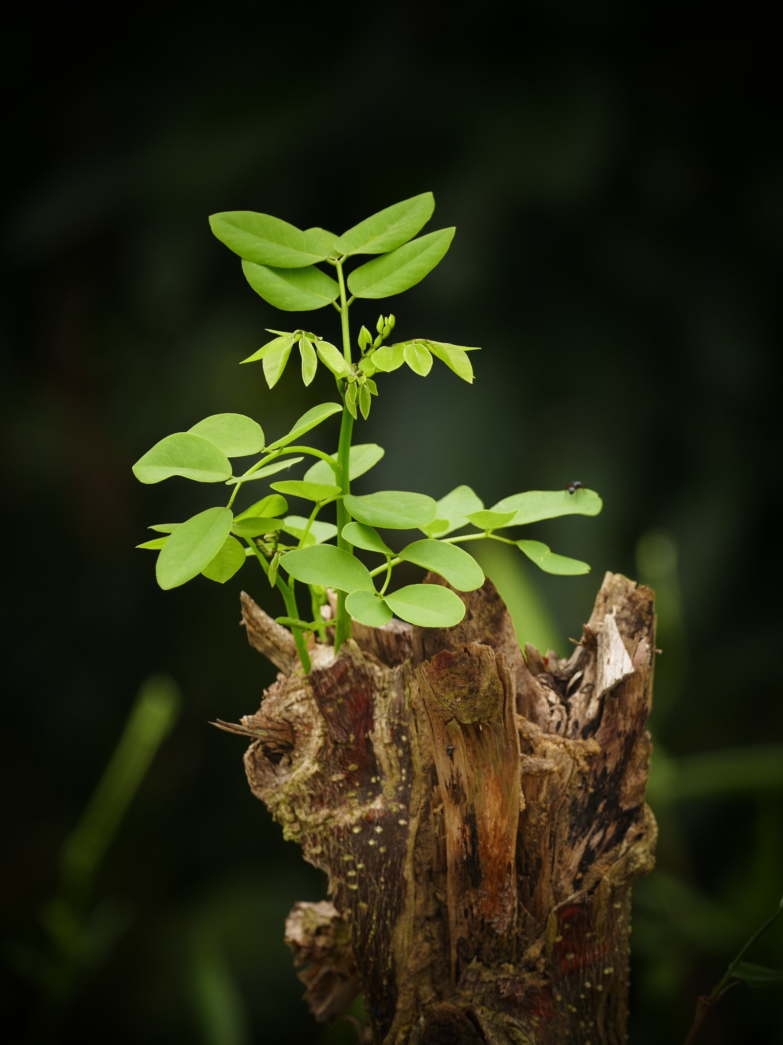
Bỏ lá già để lá đang phát triển hấp thụ nhiều ánh sáng và chất dinh dưỡng. Giúp cây có hình dáng đẹp. Loại bỏ sâu bệnh cho cây có sức đề kháng yếu.
Tỉa lá

Slide 10
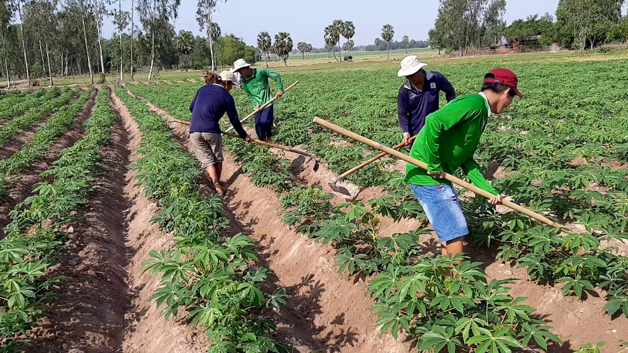
Giúp tiêu thoát nước khi gặp mưa to, cây không bị ngập úng. Hạn chế được các bệnh cho rễ.
Vun gốc

Slide 11
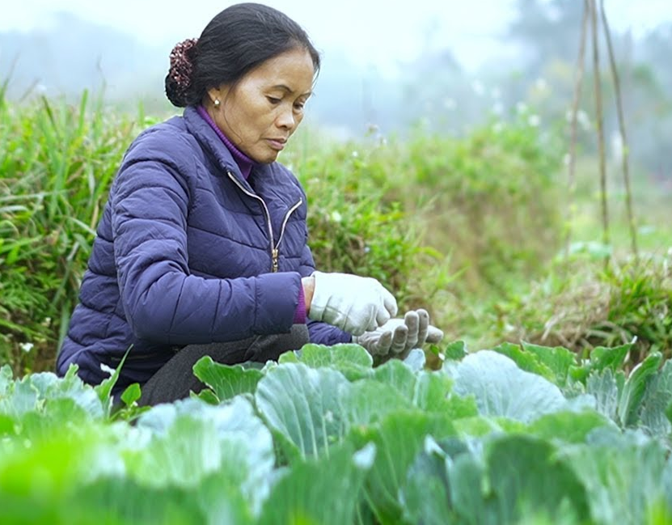
Phòng trừ sâu bệnh cho cây
Bắt sâu

Slide 12
1. Xếp các từ sau vào hai nhóm và đặt tên cho hai nhóm đó.
Hoạt động
phá hoại cây
bẻ cành
chặt cây
giẫm lên cỏ
hái hoa

Slide 13

2. Chọn từ ngữ phù hợp thay cho ô vuông
giơ tay hái
nhìn thấy
đừng hái
Cho hoa khoe sắc
Buổi sáng, bước ra vườn hồng, ………………..... bông hồng đỏ thắm, bé vui sướng reo lên:
- Bạn xinh đẹp, đáng yêu làm sao!
Nói rồi, bé định ……..…………. bông hoa. Bỗng có tiếng thì thầm:
- Xin ……….………... tôi. Tôi sẽ rất buồn nếu không được khoe sắc cùng các bạn hoa.

Slide 14
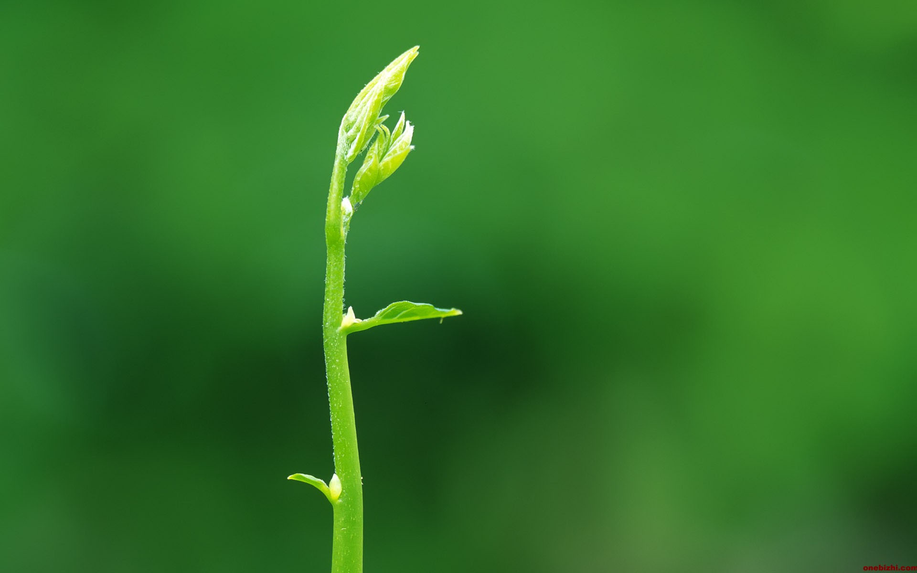
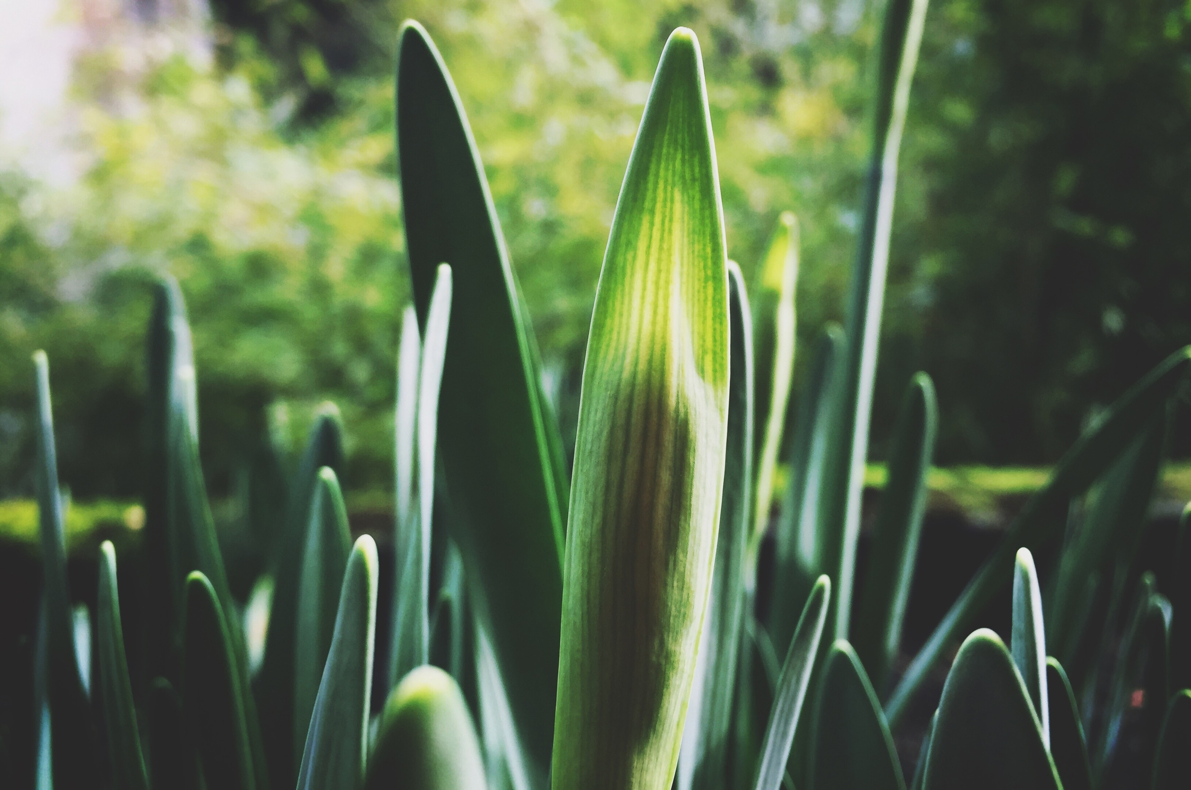
Nếu là bông hồng đó, em sẽ nói gì với bạn nhỏ?
Cho hoa khoe sắc
Buổi sáng, bước ra vườn hồng, nhìn thấy bông hồng đỏ thắm, bé vui sướng reo lên:
- Bạn xinh đẹp, đáng yêu làm sao!
Nói rồi, bé định giơ tay hái bông hoa. Bỗng có tiếng thì thầm:
- Xin đừng hái tôi. Tôi sẽ rất buồn nếu không được khoe sắc cùng các bạn hoa.
Xin bạn đừng hái tôi.
Tôi sẽ luôn nở đỏ mỗi sáng
để làm bạn vui.
Bạn có vui khi thấy tôi không?
Nếu ngắt tôi, bạn sẽ không còn
được ngắm tôi mỗi ngày nữa.

Slide 15
3. Cần đặt dấu phẩy vào những vị trí nào trong mỗi câu sau?
a. Các bạn học sinh đang tưới nước bắt sâu cho cây.
b. Mọi người không được hái hoa bẻ cành.
c. Én nâu cỏ non đều đáng yêu.
,
,
,

Slide 16
Củng cố

Slide 17
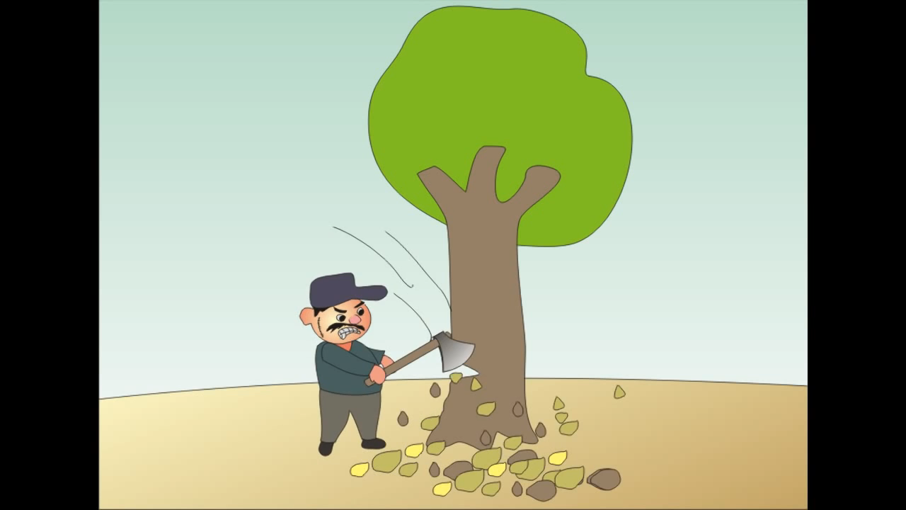
Khám phá

Slide 18
THANK YOU

